Slide 1

الصف : الثالث
المادة : العلوم
الدرس : الحركة والتكاثر لدى الزواحف

Slide 2


مخرجات التعلم
أن يعرّف التّلميذ الزواحف
أن يعدّد التلميذ مراحل التكاثر عند الزواحف
س

Slide 3

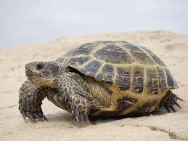
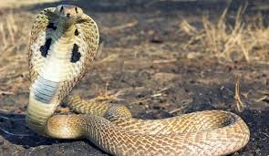
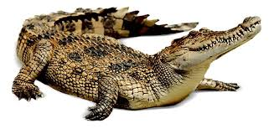
تأمّل الصور:
ماذا تسمّى هذه الحيوانات؟

Slide 4


أتعلم
تتحرّك بعض الحيوانات بالزحف وتسمّى الزواحف

Slide 5
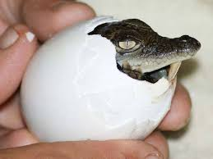
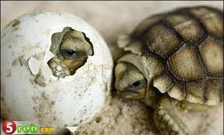
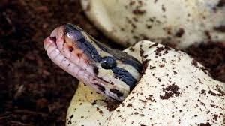
تأمّل الصور:
السلحفاة
التمساح
الأفعى

Slide 6
أتعلم
تتكاثر الزواحف بالبيض.
لا تحضن الأنثى البيض بل تضعه في الرمل وترحل.
يتغذى الجنين داخل البيضة من المحّ.

Slide 7

اختر الإجابة الصحيحة:
سمّيت الزواحف بهذا الاسم لأنها:
تسبح
تزحف
تطير
تمشي

Slide 8
اختر الإجابة الصحيحة
يتغذّى جنين السلحفاة من :
مدخرات البيضة
الرمل
الأم
الأب

Slide 9

شكراً لاستماعكم

